Slide 1
LAPTOP KARBANTARTÁS
MITŐL LASSÚ A LAPTOP?

Slide 2

Sok oka lehet annak, hogy lassú a laptop.
1. Gyenge processzor van benne, ezért kevés a számítási teljesítménye. 2. Kevés memória van benne, ezért, ha a memória betelt, lelassul. 3. Lassú merevlemez van benne. 4. Meghibásodott a merevlemeze. 5. Túlmelegszik, ezért visszaveszi a teljesítményét. 6. Nem a megfelelő töltő van hozzá csatlakoztatva, ezért korlátozza a processzor sebességét, és a többi! Meghibásodott az operációs rendszer(Windows).
Íme néhány példa:

Slide 3
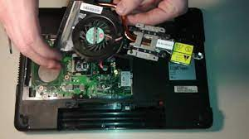
Laptop szétszedése
Videformátumban is van fent a neten!
1. Áramtalanítsuk
2. Eltávolítsuk az akkumlátort, ezután kezdődthet a bontás!
3. ha van, ki kell húzni az optikai meghajtót
4. szét kell pattintani, vannak erre megfelelő céleszközök
5. körültekinthetően kell felnyitni, mert, hogy szalagkábellel van hozzáerősítve
6. ha van szalgkábel, leválasztjuk az alaplapról

Slide 4
folytatjuk
Megcsinálunk mindent vissza amit eddig csináltunk

Slide 5
7. kivesszük az alaplapot
8. kivesszük hűtést
9. Megtisztítjuk a portól
10. Megtisztítjuk az alaplapot

Slide 6
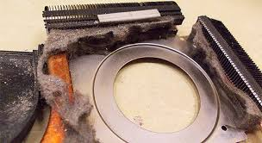
f
11. újra kell pasztázni
12. vissza lehet tenni a hűtést
13. portalanítsuk a gépházat és mehet vissza az alaplap
14. visszahelyezzük a billentyűzetet

Slide 7

s
15. vissza kell csavarozni
16. Vissza kell rakni az akkumlátort
17. és az optikai meghajtót

Slide 8

t
Ezután jöhet a teszt!
Ilyenkor derül ki, hogy mindent jól csináltál-e!

Slide 9

Ennyit kell tudni nagyjából a
Laptop karbantartásáról

Slide 10
Köszönöm a figyelmet! 😊

